Slide 1
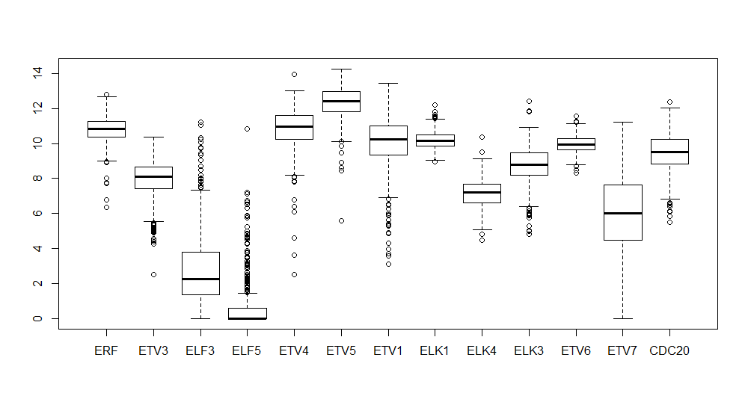
Normalized FPKM

Slide 2
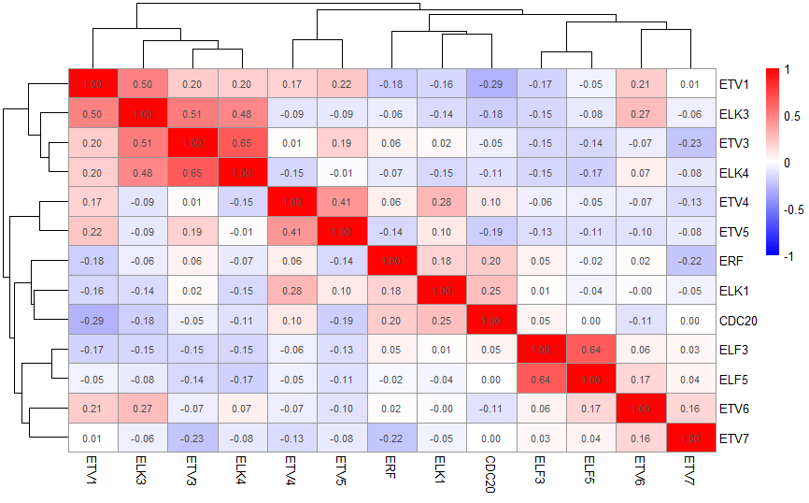

Slide 3
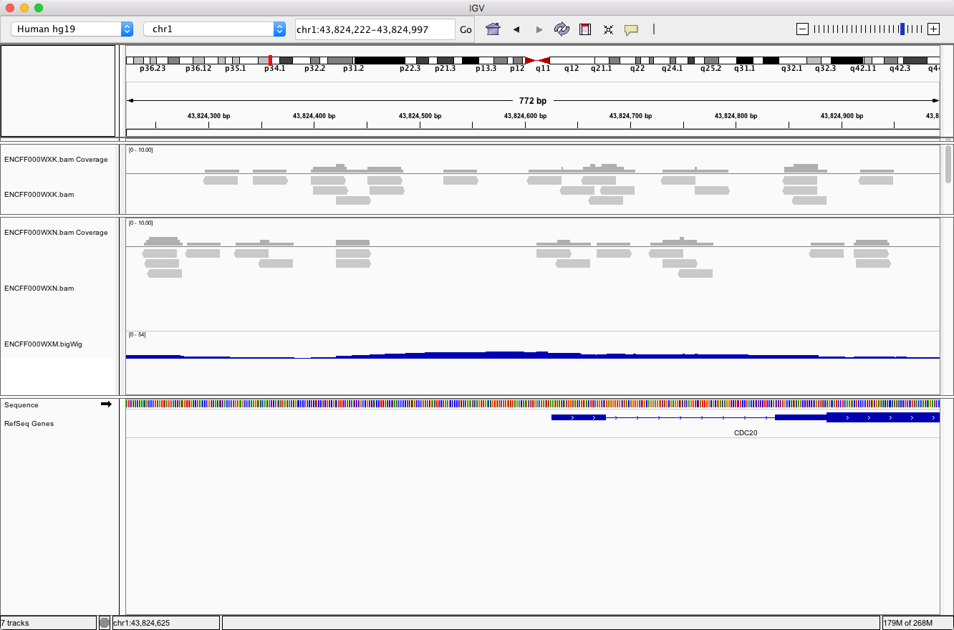
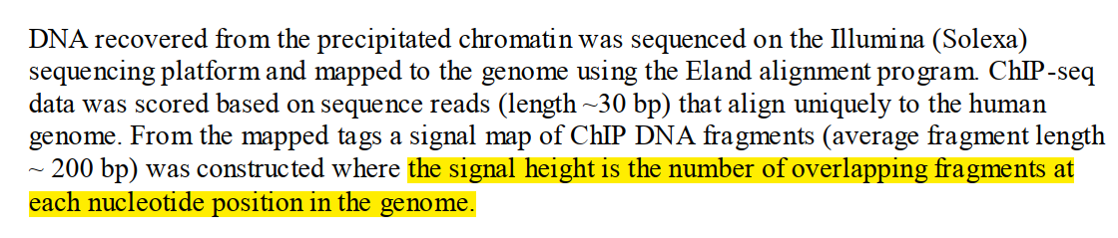
ENCODE 每个Chip-seq数据集有2个bam文件，但文件的red信息和最后的信号信息看起来并不是对应的。
下面蓝色的曲线根网站上交互式看到的是一模一样的（包括数值），所以后续要以这个为准。

